Slide 1
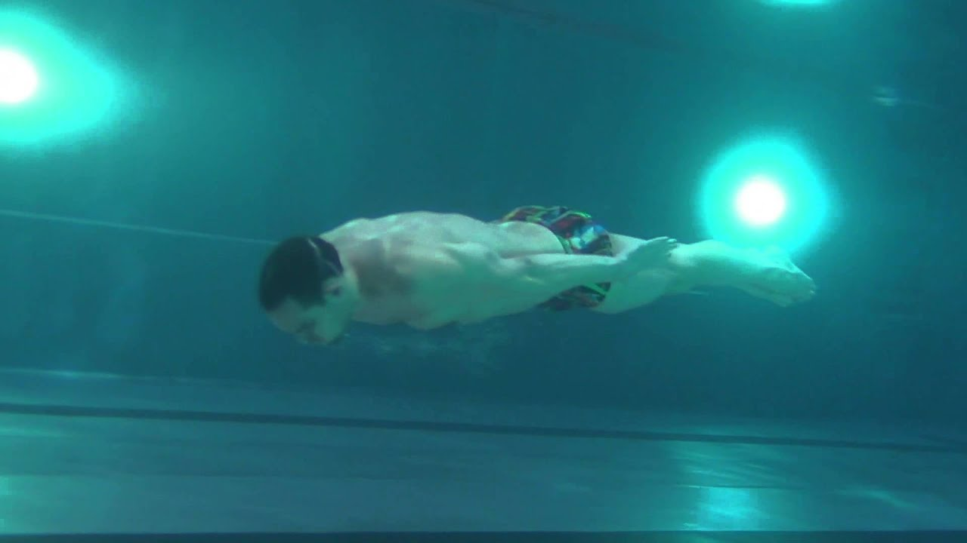
Sebezáchranné a záchranné dovednosti
Mgr. et Mgr. Michaela Bátorová, Ph.D.

Slide 2
Dovednosti, které se využívají v různých krizových situacích, ke kterým může dojít při pobytu ve vodě a u vody.
Je dobré se tyto dovednosti naučit na takové úrovni, aby je člověk mohl v nenadálé situaci bezpečně využít nejen pro svoji záchranu!
Hlavním cílem je zachovat rozvahu a zvážit možnosti řešení!
Pro zvládnutí těchto situací je třeba se s nimi seznámit a vyzkoušet je jak v optimálních, tak i ve ztížených podmínkách.

Slide 3
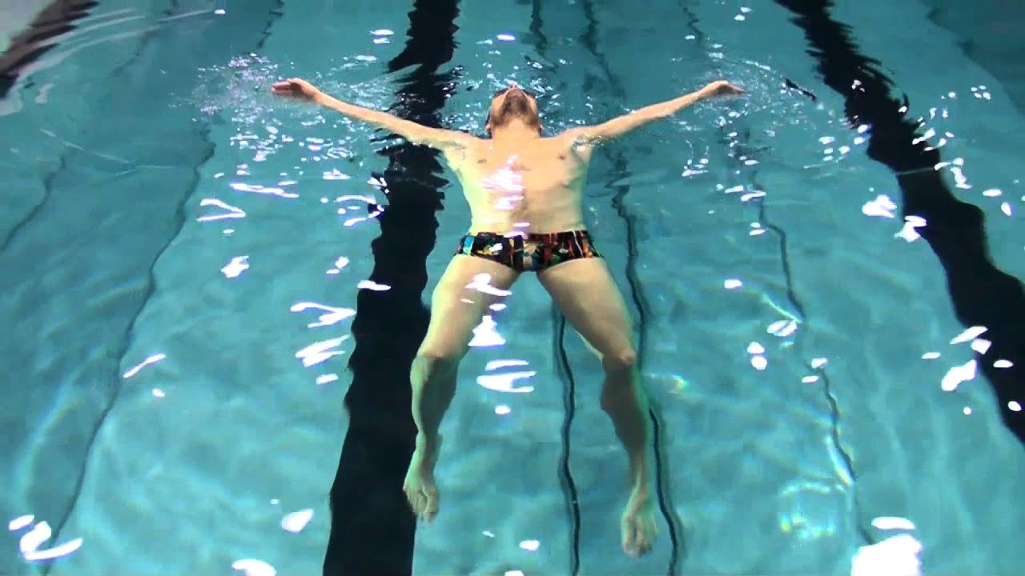

vznášení
Floating - jeden ze způsobů, jak se udržet na hladině bez pohybů končetin
Po hlubokém nádechu je tělo na zádech v šikmé poloze vzhledem k hladině, hlava v záklonu a obličej nad hladinou.

Slide 4
dýchání
Základ správného vznášení
rychlý výdech + rychlý a hluboký nádechu + zadržení dechu
plytké a pomalé dýchání + výdech jen zhruba do třetiny vitální kapacity – bez zadržení dechu
Vznášení - indikuje, že plavec již nemá obavy a strach z vodního prostředí. Bývá využívána v situacích, kdy se plavec potřebuje poměrně dlouhou dobu udržet na hladině s minimálním energetickým výdejem.

Slide 5
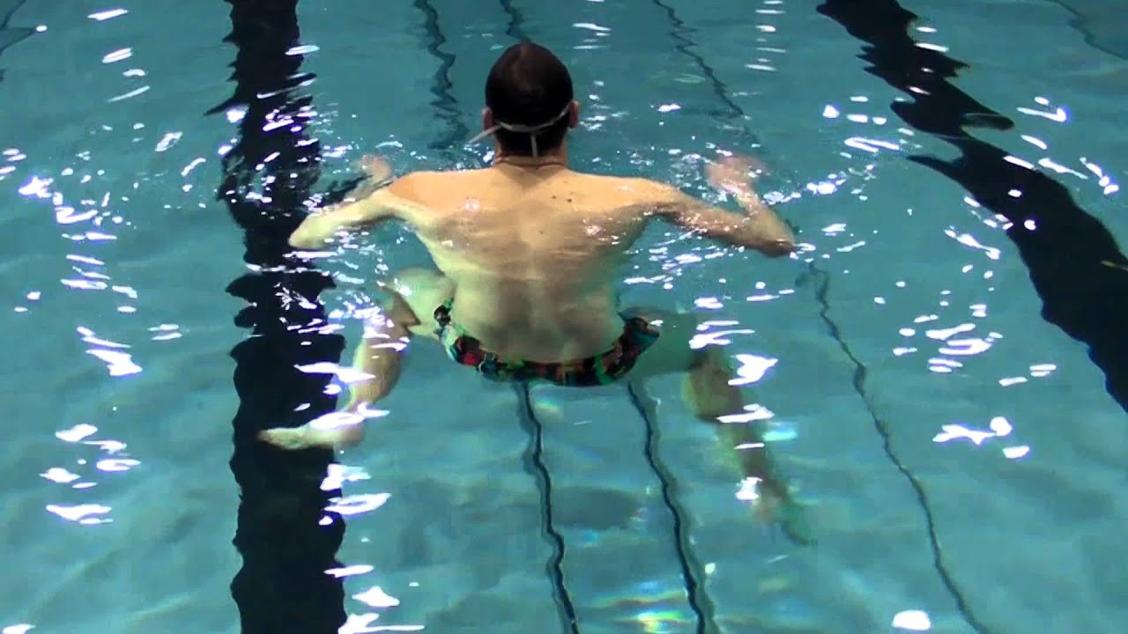
Šlapání vody
využíváme také pohyby paží

Slide 6
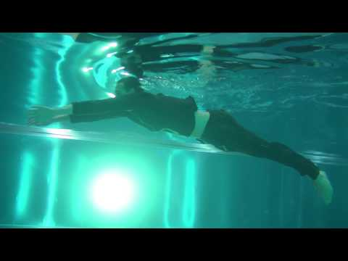
Plavání v oděvu
významná praktická dovednost
Volíme plavecký způsob, při kterém není třeba vynořovat paže z vody.

Slide 7
Při svlékání oděvu ve vodě dodržujeme tyto zásady:
jsme-li obuti, začínáme zouváním bot
nejprve svlékáme ty části oděvu, které nejvíce omezují plavecké pohyby a jsou nejtěžší
při svlékání vrchní části oděvu nezvedáme paže nad vodu, při potopení převlékneme přes hlavu
svlékáme se v klidu, klidně a pravidelně dýcháme
pokud budeme oděv později potřebovat, namotáváme jednotlivé svršky na sebe do jednoho balíku

Slide 8
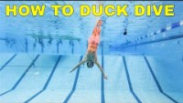
I. Zanoření
Kachní zanoření
Pro dlouhý a náročný pobyt pod vodou
Před zanořením je třeba naplavat nad místo, kde se budu potápět. Před zanořením je třeba se zklidnit.
Poté provést cca 2–3 maximální nádechy a výdechy, a teprve poté se zanořit.

Slide 9
II. zanoření
Delfíní zanoření – krátký pobyt pod vodou
Delfíní zanoření provádíme přímo z plavání, nejčastěji kraulem.
Po nádechu se předkloníme a rovnou z pohybu provedeme plynulé zanoření.
Pro pobyt pod vodou nám musí stačit běžný nádech.

Slide 10
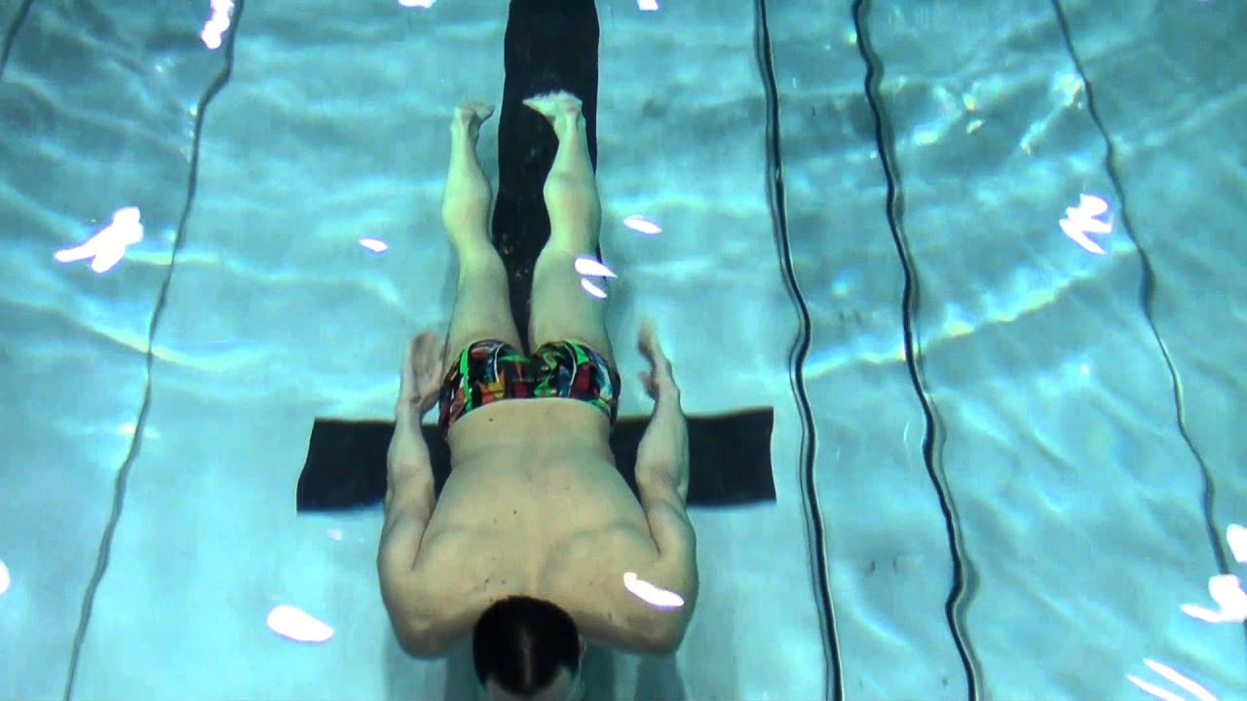
Plavání pod vodou
Patří do rejstříku dovedností dobrého plavce!

Slide 11
Používá se modifikovaný plavecký způsob prsa, kdy záběry jsou dotaženy až ke stehnům a po záběru pažemi plavec splývá.
Pohyby jsou prováděny plynule a relativně pomalu, aby plavec šetřil energii.
Principem je plavat pod vodou, ne na hladině bez dechu!
Toto lze eliminovat tím, že plavec po každém záběru skloní hlavu a mírně vysadí v bocích.

Slide 12
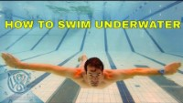
Plavání pod vodou
Nezapomeňte prodloužit fázi splývání déle než je na videu

Slide 13
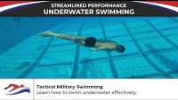
Plavání pod vodou – s delfínovým kopem
(metodika amerických vojáků)

Slide 14
Další dovednosti
Pády do vody s následným plaváním
Plavání s omezeným pohybem paží a nohou
Přeprava předmětů – nad hlavou, po vodě
Vyplavání z proudu

Slide 15
Sebezáchovné plavecké dovednosti jsou v ČR poměrně málo vyučovány a není na ně kladen přiměřený důraz!
Výskyt těchto kritických situací se nám může zdát málo pravděpodobný!
Pokud však plavec zvládne tyto dovednosti v simulovaných podmínkách, získá sebevědomí, že je schopen se vypořádat se situacemi, které nyní nemůžeme předpokládat.
https://www.fsps.muni.cz/inovace-SEBS-ASEBS/elearning/didaktika-plavani/sebezachovne-dovednosti - Lukášek, M. Sebezáchovné plavecké dovednosti

Slide 16
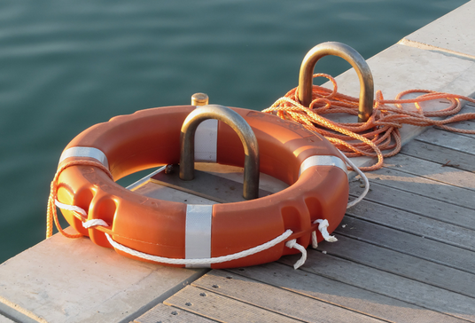
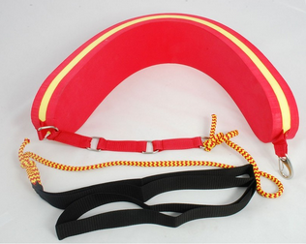
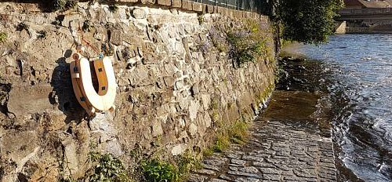
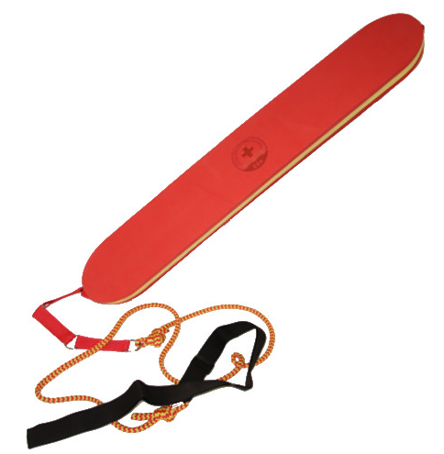
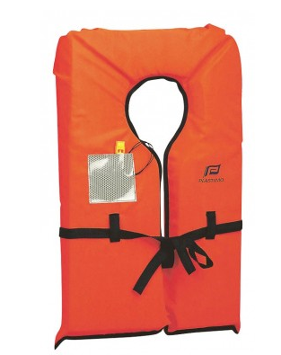
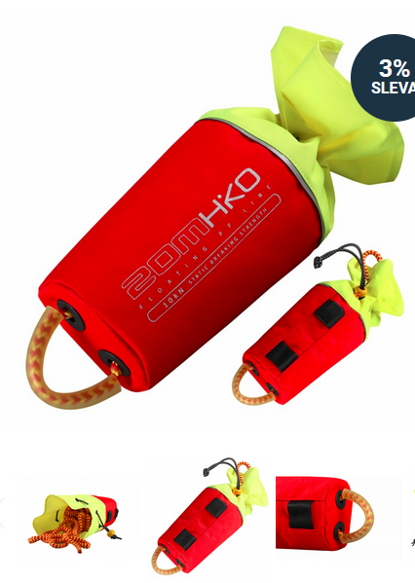
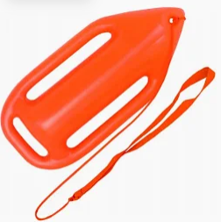
Záchranné pomůcky
  Kotva, plovák, míč v síťce..
  Házecí pytlík x míč v síti
  Záchranný pás
  Tyč
  Loď – otevřená voda

Slide 17
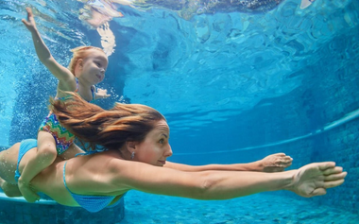
Děti u vody - Prevence tonutí
Naučit děti plavat pod vodou a vynořit se pro nádech!!!
    Vykopat nad hladinu - nádech
    Položit se na záda
NESPOLÉHAT SE NA NADLEHČOVACÍ POMŮCKY!
    Více dětí – zjištění plaveckých dovedností
      Aqu pás ne kruh!
    Neplavec 1:1
      Dle hloubky vody
      2:1 jeden na břehu/v nízké vodě
        Periferně si hlídat ostatní děti!

Slide 18
Děti u vody - Prevence tonutí
    Pravidla zejména s více dětmi u vody!
        Vidět na děti x děti musí vidět Vás (na dohled)
        Dát se vzájemně dětem na zodpovědnost (starší x mladší)
        Signál – přivolání x opustit vodu
        Bez dozoru nesmí zůstat děti ve vodě
          potřebujete si odskočit musí jít na hřiště, na deku, vzít sebou!
  Časové intervaly – předem domluvit
  Přehřátí x podchlazení
  Pozor na dětské hry – topení se, shazování se do vody!
  Pozor na bonbóny a žvýkačky, pečivo!! aj.

Slide 19
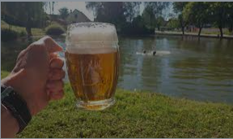
Na co si dát pozor u dospělých prevence
  Vědět o sobě
  Pozor na teplotní šok, alkohol, léky, přehřátí organismu, nedostatek tekutin…
  Pýcha/falešná ohleduplnost/co si pomyslí ostatní může stát život
    Nebát se volat o pomoc
    Nebát si zavolat záchranku klidně i zbytečně – lépe zbytečně než pozdě

Slide 20
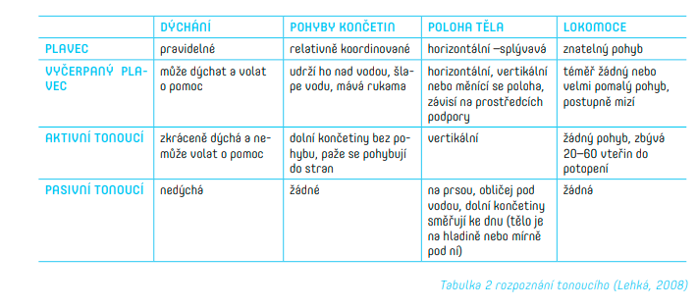
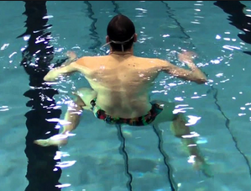
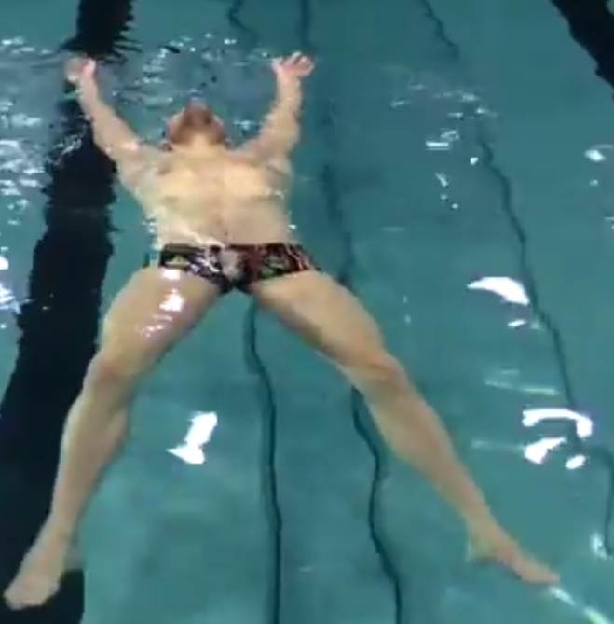
Primární je Sebezáchrana!!
SEBEZÁCHRANÉ DOVEDNOSTI
  Pád do vody - orientace
  Šlapání vody
  Poloha na zádech
  Znak soupaž/znakové nohy a dopomoc pažemi
    Plavecký styl
    Uvolnění se od tonoucího – jít pod vodu, vyprošťovací manévry
Video ukázka:
https://www.fsps.muni.cz/inovace-SEBS-ASEBS/elearning/didaktika-plavani/sebezachovne-dovednosti
Zdroj: https://www.fsps.muni.cz/inovace-SEBS-ASEBS/elearning/didaktika-plavani/sebezachovne-dovednosti

Slide 21
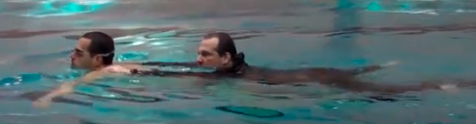
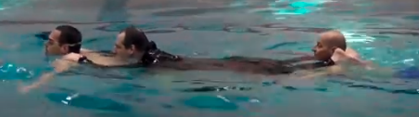
Dopomoc DÍTĚTI X DOSPĚLÉMU
Dopomoc unavenému/zraněnému plavci
  Komunikuje – volá o pomoc
  Dopomoc 1 zachránce - Tažení za ramena
  Dopomoc více zachránci - Letka, most
  Zachránce dejte o sobě vědět!!
    Z unaveného plavce se může stát tonoucí – nebezpečí!!
Indisponovaný plavec
  komunikuje
  provádí plavecké pohyby (účelné, pomalé, udržují ho na hladině)
  může volat o pomoc
  není zraněn
  PRO ZACHRÁNCE NENÍ NEBEZPEČNÝ
Zdroj: https://www.fsps.muni.cz/sdetmivpohode/kurzy/bazen/prvnipomoc.php
Zdroj: https://www.fsps.muni.cz/sdetmivpohode/kurzy/bazen/prvnipomoc.php
Video ukázka:
https://www.fsps.muni.cz/inovace-SEBS-ASEBS/elearning/didaktika-plavani/dopomoc

Slide 22
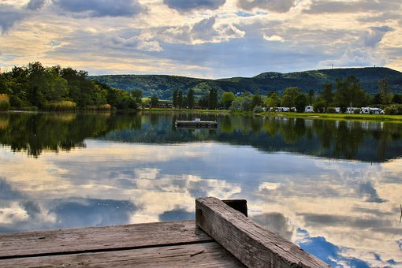
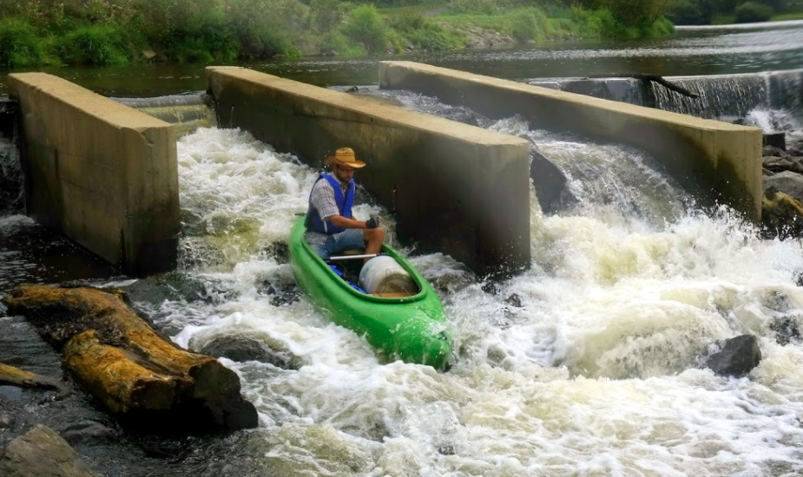
Záchrana tonoucího
Vodní prostředí
  Otevřená voda
  Tekoucí voda
  Bazény
Nebezpečí
  Přehřátí, Teplotní šok – skok (zástava srdce)
  Křeč – noha/nohy, ruce – méně často
  Vdechnutí vody – výdech
  Tonutí z vyčerpání
  Úraz

Slide 23
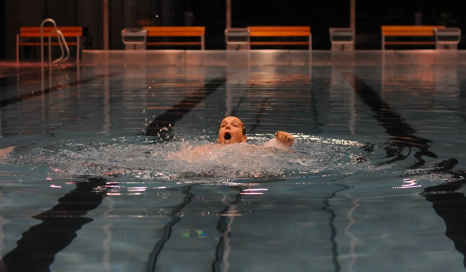
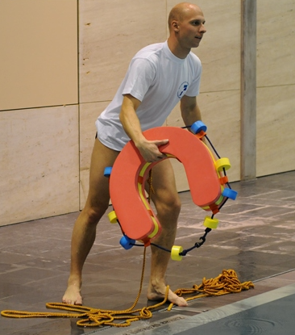
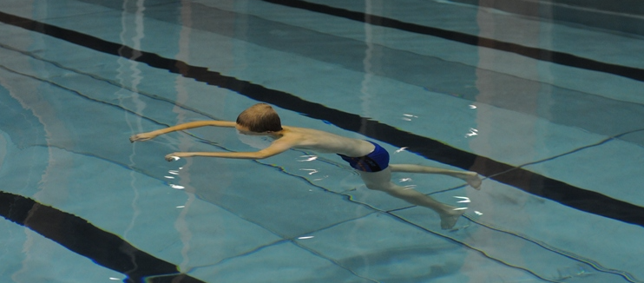
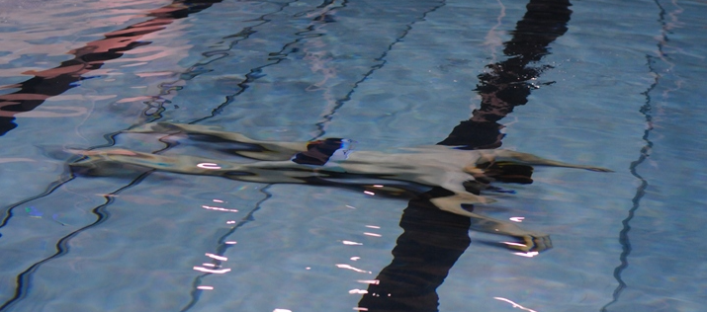
ZÁCHRANA TONOUCÍHO na bazénu
Co dělat, když se začne dítě/dospělí tonout?
  Rozlišujte:
    Unavený plavec
    Aktivní tonoucí
    Tonoucí v bezvědomí
      Na hladině – 1 min
      Na dně
  Upozornit a ZAVOLAT POMOC - Plavčík!
    Situaci řeší primárně plavčík
  Házecí pomůcky, přitáhnout ze břehu
  Záchranářský pás, kotva, házecí míč v síťce
  provizorně lehátko aj.
  Do hluboké vody jen s pomůckou a zpozornit na sebe !!!
Zdroj fotografii: https://www.fsps.muni.cz/sdetmivpohode/kurzy/bazen/prvnipomoc.php

Slide 24
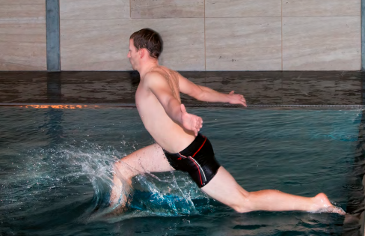
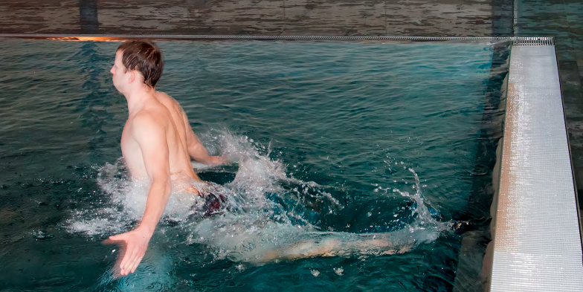
ZÁCHRANA TONOUCÍHO na otevřené vodě
Co dělat, když se začne dítě/dospělí tonout?
  Voláme o pomoc - upozornění
  Dle počtu dětí (neplavců), které máte na starost
    Zajistit bezpečí neplavcům
    Jasný a konkrétní pokyn
      Ty pohlídej druhé dítě
      Ty zavolej záchranku - Pokud možno primárně dospělý
Unavený plavec x Aktivní/pasivní tonoucí
  Na otevřené vodě nikdy nejdeme do vody pokud nemáme pomůcku
  komunikace – aby zaujal tonoucí polohu na zádech
  Sledujeme místo a čekáme než jde do bezvědomí následně odtáhnout na břeh
Bezpečný vstup do vody!
  Dát o sobě vědět!!!
  Skok do neznámé vody

Slide 25
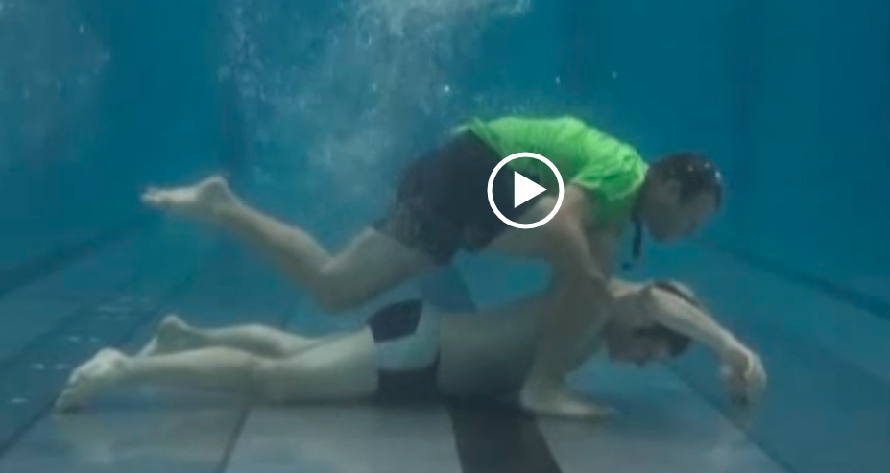
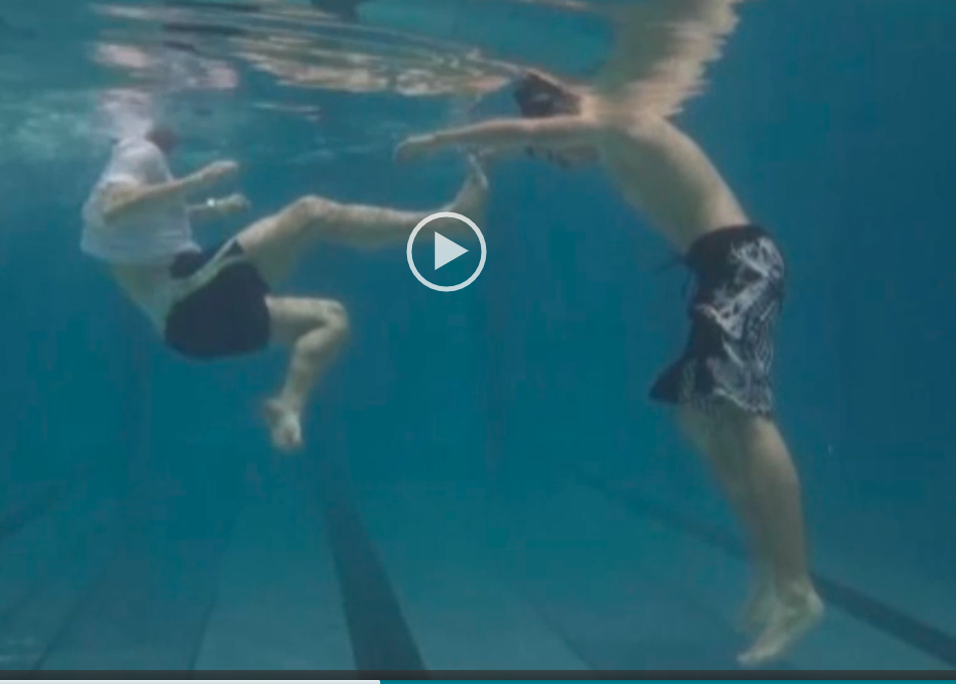
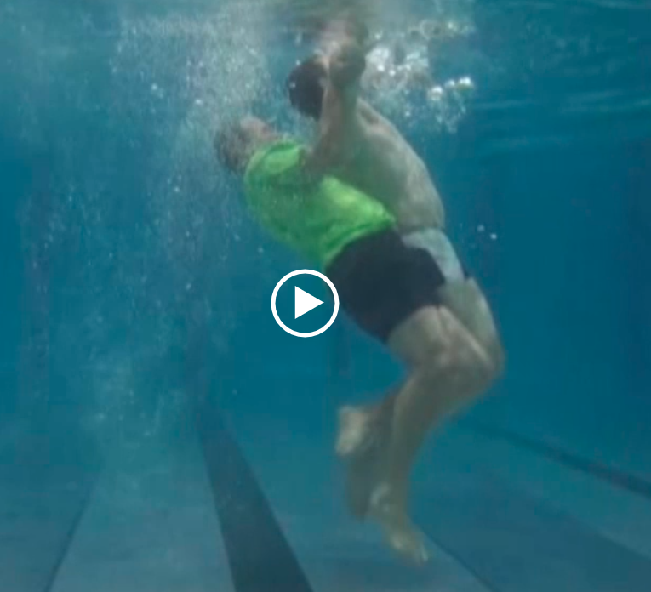
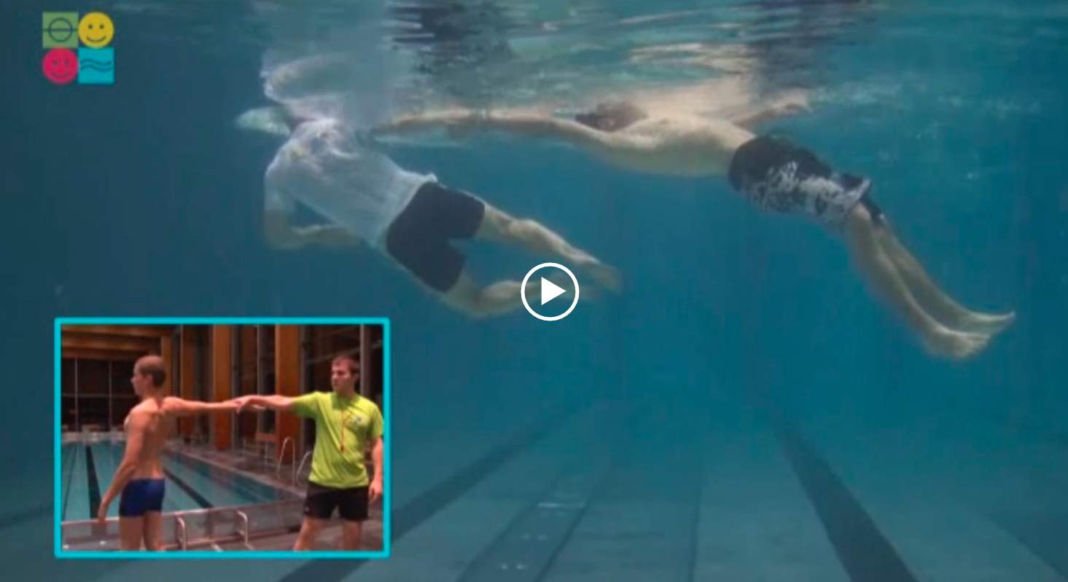
Způsoby tažení a vytažení z vody bazén x přírodní voda
Tažení s pomůckami
Tažení bez pomůcek
  Bezpečné přiblížení se!!!
  Amerika
  Pod paží
  Tažení za bradu
  Přes pomůcku
  Vytažení z hloubky
  Vytažení
    Dle váha tonoucího
    Dle okraje
      Postupné = svažování – vytáhnout
      Prudký břeh – Na záda

Slide 26
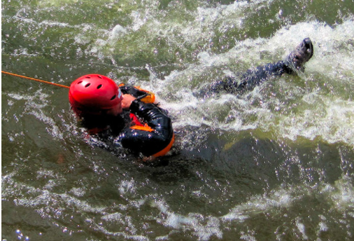
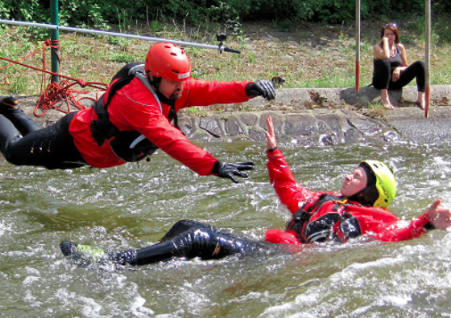
ZÁCHRANA TONOUCÍHO na tekoucí vodě
Volat o pomoc
Házecí pytlík – za něj ke vzdálenější ruce
  Jiná přivázaná pomůcka
  Do vody jen profesionálové
    Pokud to nejde jinak musíte být přivázaní !!
    Někdo vás musí vytáhnout!!

Slide 27
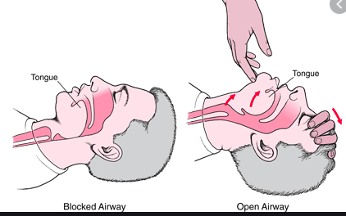
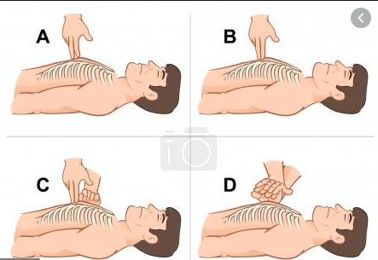
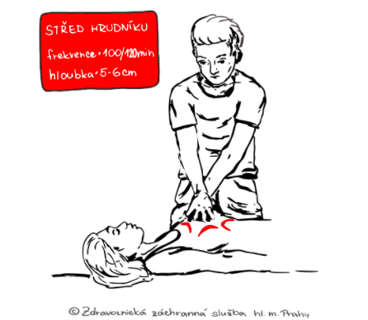
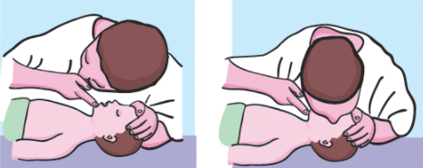
Resuscitace
Záklon hlavy
Začínáme 5 vdechy – přiměřené!
  Běžný nádech a výdech
A voláme záchranku
Dítě – dle věku
  Malé dítě – vdech do nosu i úst
    Resuscitace prsty/jednou rukou
    Novorozenec – 5 malých vdechů a 1 min resuscitace a volat RZS
Dospělí a starší děti: 30:2 (Rolničky – písnička)

Slide 28
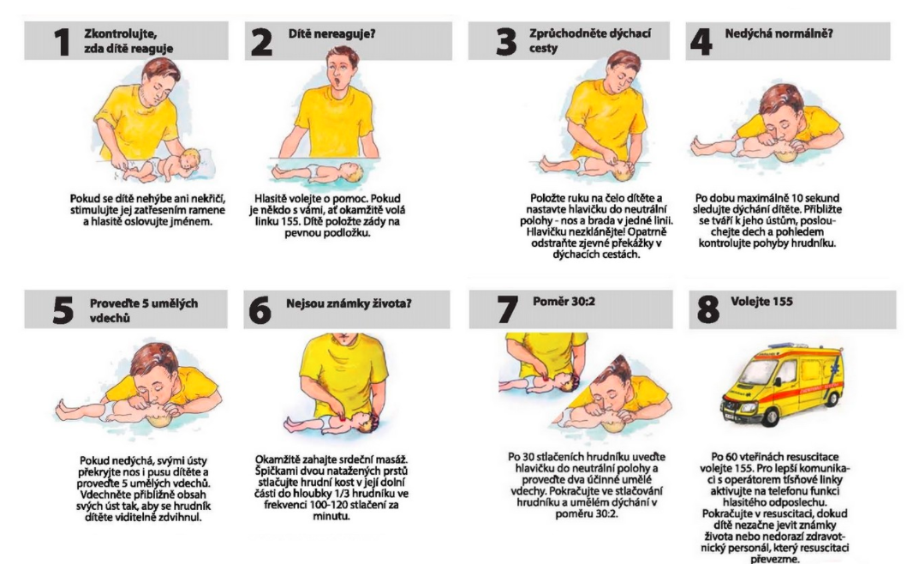
http://www.nadacekrizovatka.cz/prvni-pomoc-SIDS

Slide 29
Děkuji za pozornost
Zdroje:
https://www.fsps.muni.cz/sdetmivpohode/kurzy/bazen/prvnipomoc.php
https://www.fsps.muni.cz/sdetmivpohode/kurzy/bazen/bezpomucek.php
https://www.raft.cz/skola/Zachrana-na-tekouci-vode-s-krizovymi-situacemi.aspx?ID=5
https://www.youtube.com/watch?v=mu-14N1a2B0
Čerpáno také z materiálů Dity Hlavoňové a Miloše Lukáška FSPS MUNI

